Slide 1

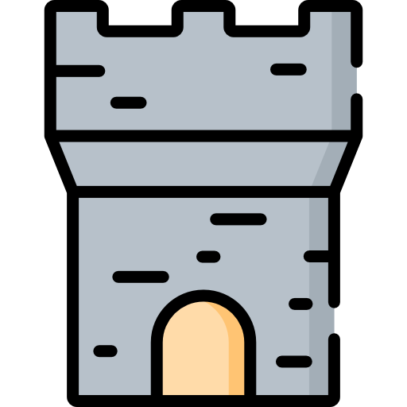
TOI推廣計畫
解題-防守城堡
Icon made by [Freepik]from www.flaticon.com

Slide 2
題
目
小東最近迷上一款戰略遊戲，在這個遊戲中你可以建造屬於自己的莊園，進攻並佔領他人的城堡掠奪資源；也可以設下守備避免他人攻擊自己的城堡。
由於系統告訴小東有人要進攻他的城堡了，他開始部屬防禦。這個遊戲中的城堡可以被視為大小為 M × N 的矩形，敵人的士兵會從城堡某一直行的下方往上朝向城堡進攻，或者從某一橫列的右方往左朝向城堡進攻；而玩家可以在城堡每一直行的最下方，以及每一橫列的最右方城牆上設置一座防禦砲台，或者是在城內設置十字陷阱以抵禦攻擊（如下圖）。雖然小東的城堡已經安裝了一些十字陷阱，但在上次整修之後還沒有安裝任何一座砲台，因此小東想把所有的預算花在安裝砲台上。

Slide 3
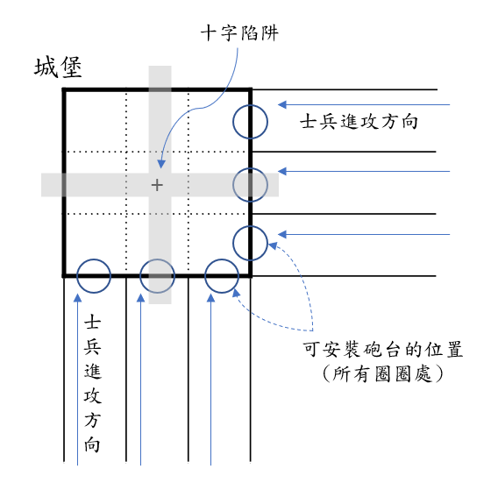
題
目
由於十字陷阱非常強大，在發動時會摧毀所在位置整橫列與直行的東西（如上圖灰底的區域），包含自己所建的砲台也會一併被摧毀，因此小東希望不要有兩座砲台同時落在同一個十字陷阱所在的橫列與直行，也就是當一個十字陷阱發動時最多只會有一座砲台被摧毀。但是為了盡可能的抵擋敵人的攻擊，小東希望砲台的數量越多越好。請你幫忙計算小東最多可以安裝多少座砲台。

Slide 4
輸入格式
第一列有三個整數 M、N、T (1 ≤ M ≤ 500, 1 ≤ N ≤ 500，0 ≤ T ≤ M × N ) 代表城堡的大小以及城堡內已安裝的十字陷阱的個數。
接下來有 T 列每一列包含兩個整數 R、C (0 ≤ R ≤ M–1, 0 ≤ C ≤ N–1)，代表十字陷阱位在城堡的哪一列哪一行。
輸出格式
請輸出一個數字，代表小東最多可以安裝多少座砲台。

Slide 5
範例測資
輸入範例1 3 3 5 0 0 0 2 1 1 2 0 2 2 | 輸出範例1 3

Slide 6
範例測資
輸入範例2 4 2 3 0 0 1 1 2 0 | 輸出範例2 4

Slide 7

解題重點:
二分圖最大獨立點集
Icon made by [Becris]from www.flaticon.com

Slide 8
問題轉換
在這個問題中，十字陷阱的限制可以被視為一種關係：每一個十字陷阱代表某一列的砲台與某一行的砲台不能同時存在。
如果我們把可以放砲台的地方當成節點，每一個十字陷阱就能把把兩個砲台連起來，這兩個砲台不能同時被選取到。於是這個問題就變成了一個最大獨立點集 (Maximum independent set) 的問題。

Slide 9
二分圖最大獨立點集
由於十字陷阱一定是連結代表行的砲台以及代表列的砲台，我們可以把砲台分成兩類，形成一張二分圖 (Bipartite graph) 。
二分圖具有很強的性質，最大獨立點集的數量就是節點數扣掉最大的匹配(Matching)數量。而二分圖的匹配則可以在多項式時間用流量演算法或者搜尋來完成。

Slide 10
範例程式碼－用BFS尋找匹配

Slide 11
範例程式碼－用BFS尋找匹配

Slide 12
範例程式碼－用BFS尋找匹配

Slide 13
範例程式碼－主程式

